Slide 1

ANALYSE SPECTRALE
Prof-TC
www.prof-tc.fr

Slide 2
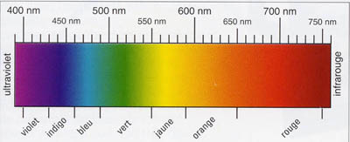
1 - Spectre de la lumière blanche

Slide 3
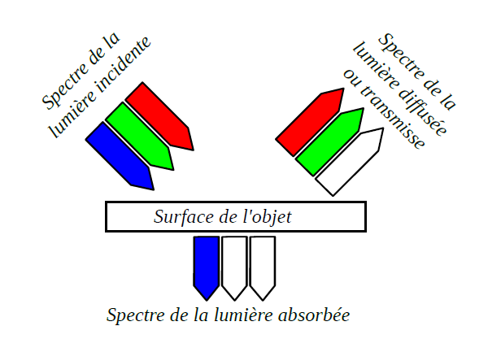
2 - Synthèse des couleurs
On peut simplifier le spectre en considérant que notre œil voit essentiellement les radiations bleues, vertes et rouges et recompose les couleurs intermédiaires.
Quand un objet est éclairé ou traversé par la lumière, il va absorber certaines couleurs et réémettre les couleurs non absorbées dont on verra le mélange.

Slide 4
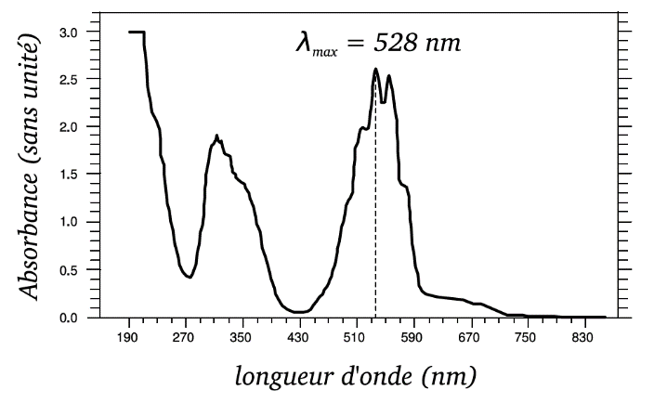
3 - Spectre d’absorption
Le spectre d’absorption d’une espèce chimique décrit la manière dont la lumière incidente est absorbée par l’espèce en fonction de la longueur d’onde de la lumière.

Slide 5
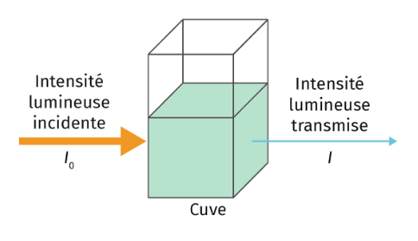
4 - Absorbance
On éclaire une cuve de longueur l avec une lumière colorée (autour de la longueur d’onde λ_{max}).
On mesure l’intensité I₀ du faisceau traversant une cuve remplie de solvant, et l’intensité I du faisceau traversant la cuve remplie d’une solution colorée de concentration C en mol.L⁻¹.
On appelle transmittance T (0% à 100%) le rapport entre l’intensités I et I₀:
On appelle absorbance A (sans unité) la quantité:

Slide 6
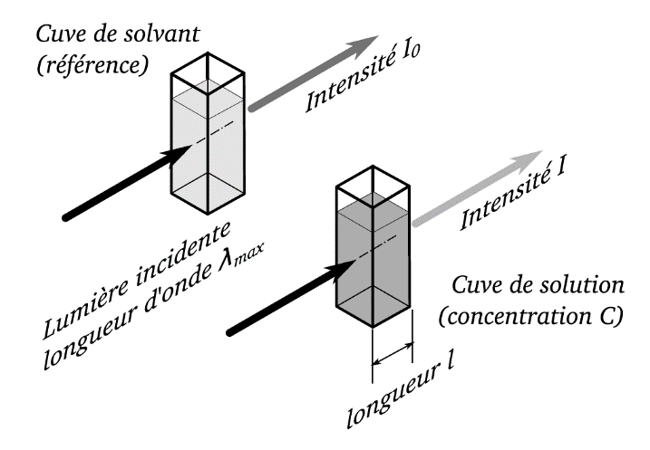
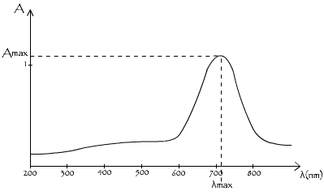
5 - Loi de Beer Lambert
Absorbance d'une solution colorée A(λ) de concentration C :
A(λ) = ε(λ).L.C
    A(λ): Absorbance (sans unité).
    ε(λ): Coefficient d'absorption molaire qui dépend du solvant de la température et de la longueur d'onde (unité: m⁻¹. mol⁻¹.L).
    L: Epaisseur de solution traversée (unité: m)
    C: Concentration de la solution (unité: mol.m⁻³)

Slide 7
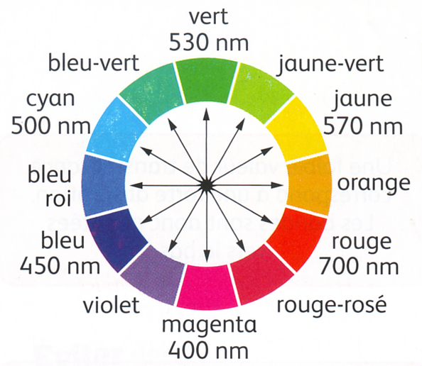
6 - Couleur et absorbance d'une solution colorée
La couleur d’une espèce chimique éclairée par une lumière blanche est la couleur complémentaire de la couleur absorbée.
Une substance incolore, comme l'eau, n'absorbe aucune radiation visible: son absorbance est nulle quel que soit λ.
La couleur d'une espèce est la somme des couleurs complémentaires des radiations qu'elle absorbe.
Le cercle chromatique ci-contre représente quelques couleurs ainsi que leur couleur complémentaire (au bout de la flèche).

Slide 8
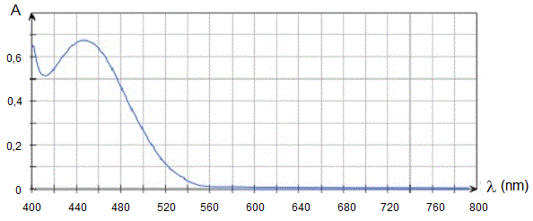
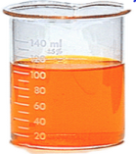
Par exemple, le spectre d'absorption du dichromate de potassium (2K⁺,Cr₂O₇²⁻) compris entre 400nm et 800nm est le suivant:
Pour ce spectre on aura λ_{max} ≈ 450 nm.
Il absorbe donc les radiations violettes, bleues et une partie des radiations vertes.
Sa couleur est donc la somme des couleurs complémentaires qui sont (d'après le cercle chromatique) le jaune orangé, l'orange et le rouge. La solution a en effet une couleur orangée.

Slide 9
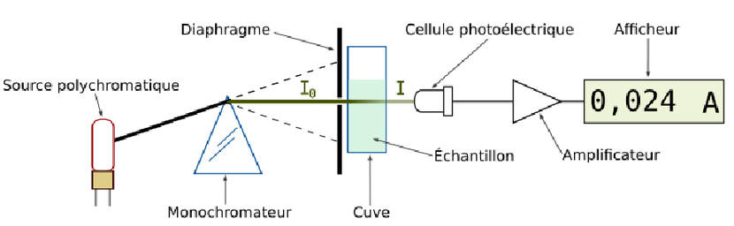
7 - Principe de fonctionnement d'un spectrophotomètre
Un spectrophotomètre UV-visible est constitué de:
  Une source de lumière blanche.
  Un monochromateur permettant de sélectionner une radiation monochromatique de longueur d'onde précise (sur le schéma la longueur d'onde vaut 551 nm).
  En sortie du séparateur, un faisceau traverse la cuve contenant le solvant et un second faisceau traverse la solution à analyser.
  La comparaison des 2 faisceaux d'intensités respectives I (la solution) et Io (le solvant) permet de calculer l'absorbance A de l'échantillon.

Slide 10
Pour mesurer une absorbance au spectrophotomètre, on procède en plusieurs étapes:
  Déterminer la longueur d’onde λ_{max} pour laquelle le spectre d'absorption de l'espèce chimique présente une absorbance maximale.
  Faire le blanc, c’est-à-dire mesurer l’absorbance du solvant pur, qui servira de référence.
  Pour la longueur d’onde λ_{max}, mesurer l’absorbance des solutions étalons et réaliser la droite d’étalonnage représentant la loi de Beer-Lambert, A = kxC.
  Mesurer l’absorbance A de la solution à doser.
  Déterminer sa concentration C en exploitant la courbe d'étalonnage.

Slide 11
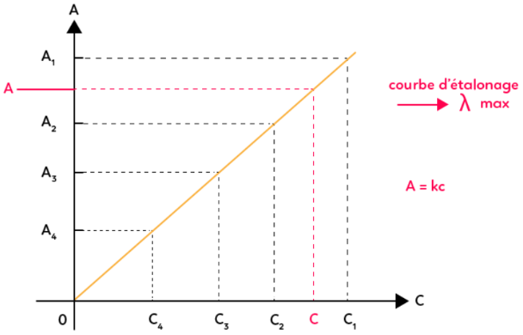
La courbe A=f(λ) qui représente l'absorbance A en fonction de la longueur d'onde λ est appelée le spectre de l'échantillon.

Slide 12
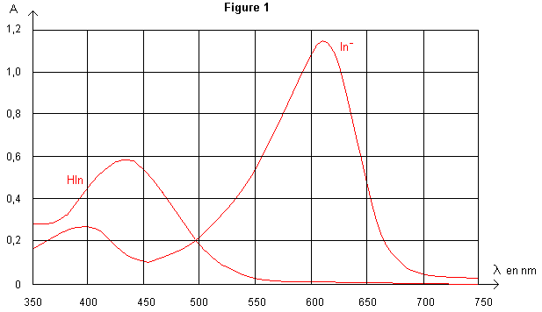
La courbe ci-dessous représente l'absorbance pour les formes acide (HInd) et basique (Ind⁻) du BBT (Bleu de BromoThymol).

Slide 13
Dosage par étalonnage

Slide 14


ANALYSE SPECTRALE
Prof-TC
www.prof-tc.fr

